Slide 1
SW인공지능교육 - 인공지능 API를 이용한 서비스 개발 프로그램
3일차
김성수

Slide 2
목차
Nugu Developers Api
대화 시나리오 구축
외부 Proxy 서버를 활용한 응답

Slide 3



준비하기
개발 언어 및 도구: Python 3.x 버전 pip GitHub 링크: https://github.com/kokokong/SSU_AI_API_Seminar

Slide 4
1교시 -Nugu Developers Api
Nugu Developers api 가입
Nugu Play Kit 설명
Custom Play 생성

Slide 5
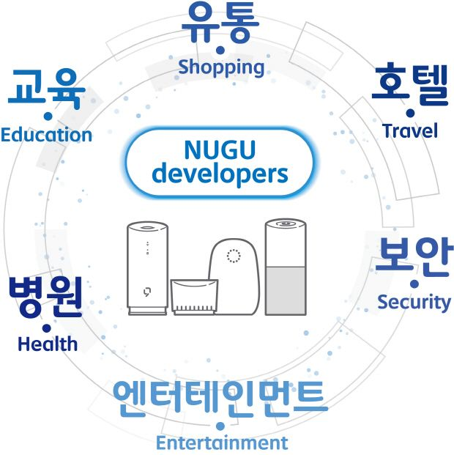
Nugu Developers api
누구나 직접 NUGU를 통하여 손쉽게 AI서비스를 개발할 수 있도록 개발자들에게 공개된 Api.
NUGU developers에서 여러분들만의 다양한 음성 시스템을 개발 가능

Slide 6
Nugu Play Kit
NUGU의 서비스 단위인 Play 제작 도구
구성 요소
Play Builder
Intent와 Entity
Backend proxy
Capability Interface
NUGU Play Kit NUGU Play Kit은 NUGU의 서비스 단위인 Play를 제작하는 도구입니다. 개발자가 아니어도 대화 기반 서비스를 개발할 수 있는 통합 환경을 제공하여, 좋은 콘텐츠를 보유하고 있는 업체 또는 개인이 NUGU 사용자에게 자신의 서비스를 제공할 수 있도록 도와줍니다. NUGU Play Kit은 다음과 같이 구성됩니다. Play를 제작하는 Play Builder 응답 생성에 필요한 정보를 외부 서버로부터 가져오기 위한 Backend proxy API 오디오 플레이어 등 스피커 기능을 사용하기 위한 Capability Interface NUGU Play Kit을 활용하여 Play를 제작하는 과정은 다음과 같습니다. Play Builder를 이용하여 Play를 만듭니다. 제작한 Play를 배포하기 위한 심사를 요청합니다. 심사가 완료되면 배포를 통해 NUGU 사용자에게 서비스가 제공됩니다. Play 및 NUGU Play Kit에 대한 상세한 설명은 개별 챕터에서 확인할 수 있습니다.
출처: https://developers.nugu.co.kr/docs/nugu-developers-an-overview/nugu-play-kit.html

Slide 7
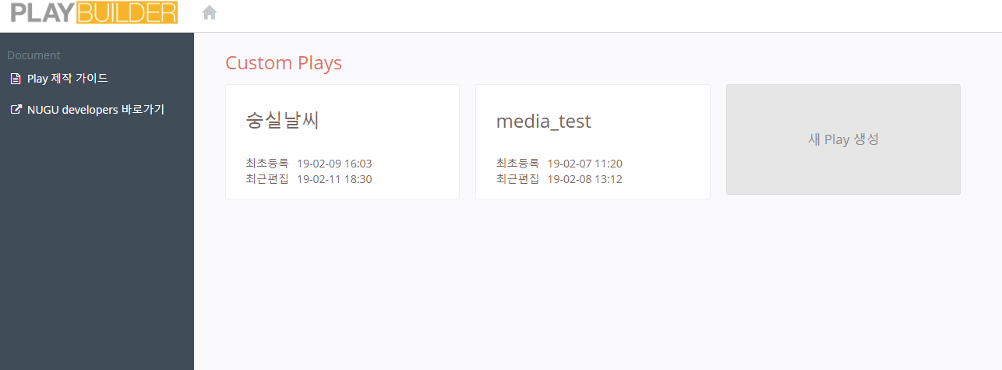
Custom play 생성
NUGU Play Builder를 활용하여
NUGU의 서비스 단위인 Play 제작
새 Play 생성 클릭
play 이름 및 기본 사항 입력

Slide 8
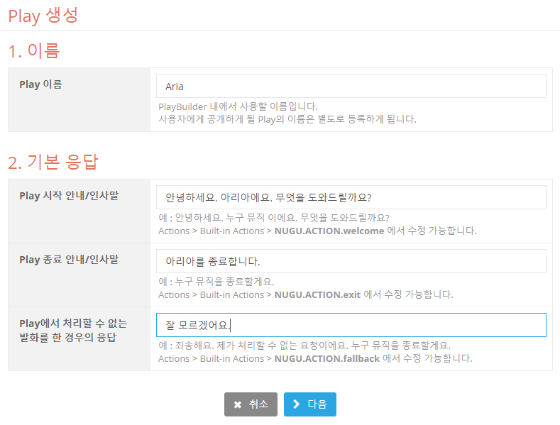
Custom play 생성
NUGU Play Builder를 활용하여
NUGU의 서비스 단위인 Play 제작
새 Play 생성 클릭
play 이름 및 기본 사항 입력

Slide 9
Custom play 생성
NUGU Play Builder를 활용하여
NUGU의 서비스 단위인 Play 제작
새 Play 생성 클릭
play 이름 및 기본 사항 입력
Play의 별칭을 변경합니다.

Slide 10
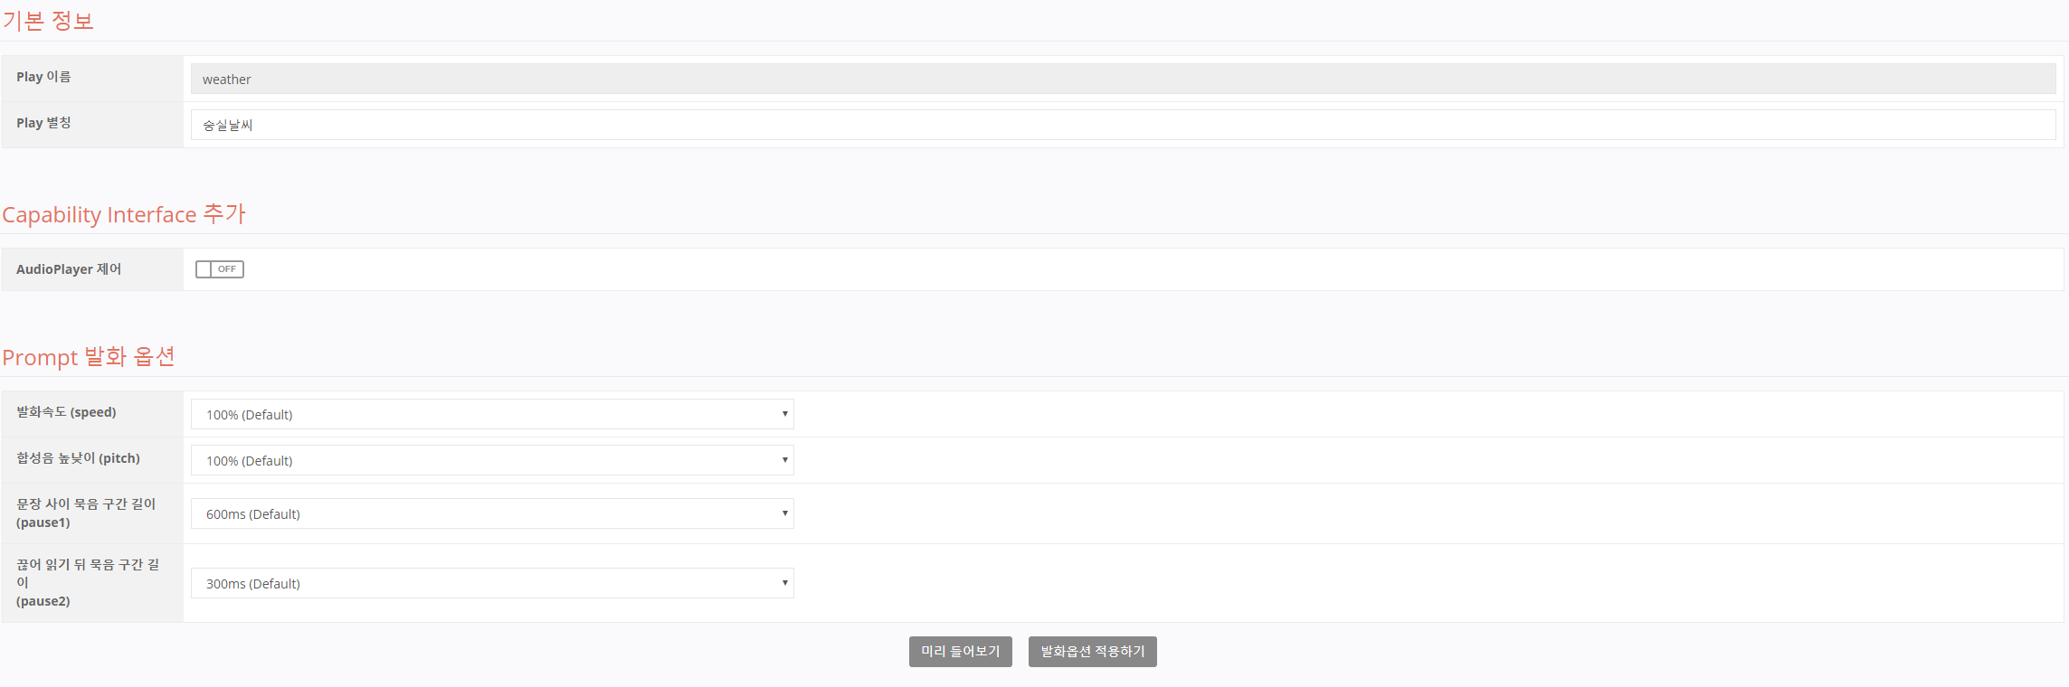
Custom play 생성
NUGU Play Builder를 활용하여
NUGU의 서비스 단위인 Play 제작
새 Play 생성 클릭
play 이름 및 기본 사항 입력
Play의 별칭을 변경합니다.

Slide 11
2교시 - 대화 시나리오 구축
Intent
Entity
Action

Slide 12
대화시나리오의 요소
대화 시나리오는 크게 3가지 요소로 구성되어 있다.
Intent
Entity
Acton
Intent | Intent는 사용자가 발화를 통해 수행하고자 하는 기능을 구체적으로 구분한 범주이며, Play의 필수 구성 요소입니다.
Entity | Entity는 Intent의 예상 발화 정의 시 해당 발화문 내에서 특정 텍스트를 지정하여 정의합니다.
Action | NUGU에서는 하나의 Intent를 처리하는 최소 응답 단위

Slide 13
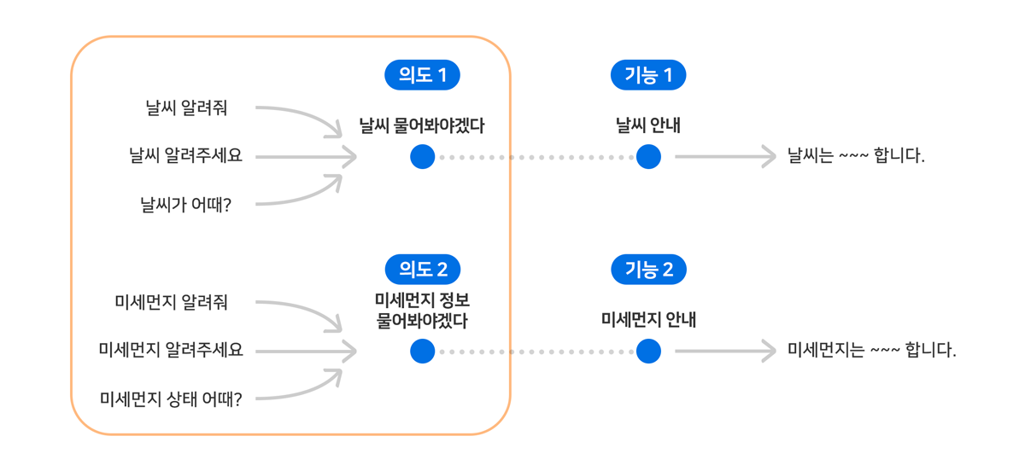
Intent
1.Intent는 사용자가 발화를 통해 수행하고자 하는 기능을 구체적으로 구분한 범주
2. 입력된 예상 발화를 바탕으로 NLU 엔진은 자동으로 학습하여 사용자의 실제 발화를 분석합니다. 3. Intent를 정의하기 위해서는 기능 수행을 위한 사용자의 예상 발화를 일정 수준 이상 입력해야 합니다.
4. 동일한 Intent에 대해 사용자들은 각자의 상황/성향에 따라 여러 가지 형태 또는 문형으로 발화할 수 있으므로, 이를 고려하여 다양한 문형의 예상 발화를 입력하는 것이 좋습니다
출처:https://developers.nugu.co.kr/docs/nugu-developers-an-overview/intents-and-entities.html

Slide 14

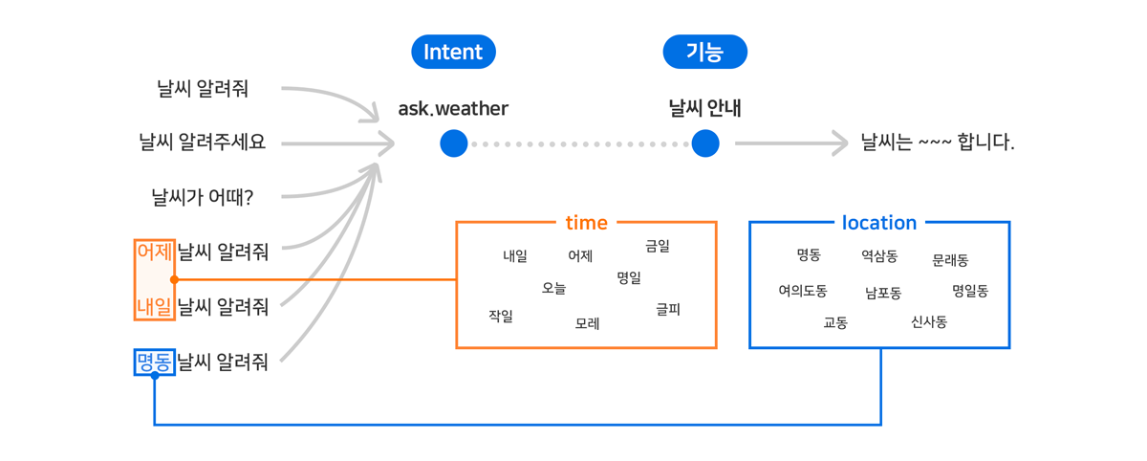
Entity
1. Entity: 부가 상세 정보를 의미하는 개체.
2. Entity: Intent의 예상 발화 정의 시 해당 발화문 내에서 특정 텍스트를 지정하여 정의.
3. 예상 발화에서 정의된 Entity는 사용자 발화에서 동일한 의미/유형의 다른 어휘들로 나타날 수 있음 4. 정의한 Entity가 사용자 발화에 누락 시 정상적으로 기능을 동작시키지 못하는 이 경우에는 Entity를 필수로 지정 가능
출처:https://developers.nugu.co.kr/docs/nugu-developers-an-overview/intents-and-entities.html

Slide 15
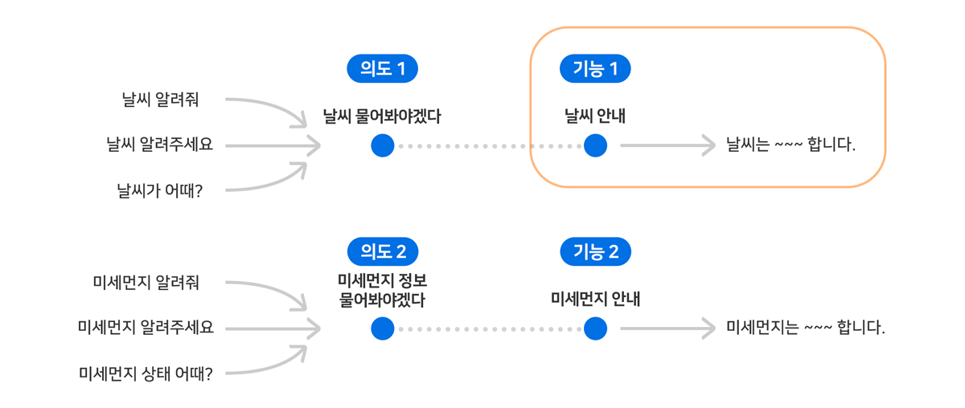
Action
1. Action: NUGU의 하나의 Intent를 처리하는 최소 응답 단위
2. ‘Action 등록’을 통해 사용자가 목적 달성을 위한 응답을 미리 지정 *일반적으로 하나의 Intent에 대하여 하나의 Action을 정의하게 됩니다. 3. Action은 Custom Action과 Built-in Action으로 구분

Slide 16
3교시 - Backend Proxy
Backend Proxy
Backend Proxy 서버 생성 및 연결

Slide 17
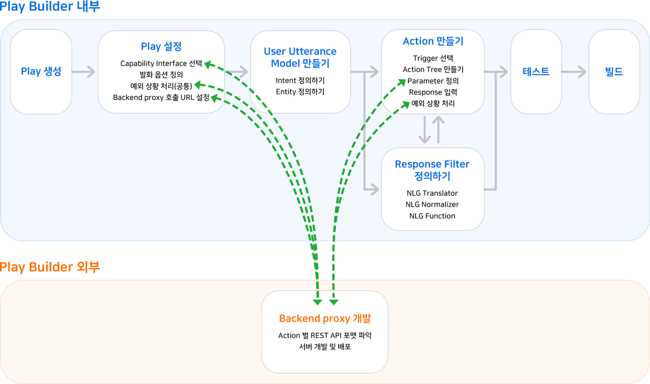
Backend Proxy
Backend proxy를 사용하기 순서 1. Backend proxy 서버를 구축합니다. 2. Backend proxy를 Play와 연결합니다. 3. Play 개발자는 Backend proxy 개발자와 다음 사항을 공유해야 합니다. - 정의된 Entity Parameter 및 전달 될 값의 형태 - Entity를 정규화 할 경우 해당 Entity의 대표값을 전달 - 필요한 Backend Parameter와 어떤 값이 담길지를 안내 - 예외 상황들에 대해 안내 각 상황별 code 요청 4. Backend Parameter를 활용, 예외 상황 Prompt 입력
출처:https://developers.nugu.co.kr/docs/create-plays-with-play-builder/create-a-play-using-backend-proxy.html

Slide 18
Backend Proxy
Backend proxy: Play Builder에서 응답을 생성하기 위해 필요한 정보를 외부로부터 가져와야 하는 경우 NUGU 플랫폼에서 REST API를 통해 호출하는 서버
출처:https://developers.nugu.co.kr/docs/create-plays-with-play-builder/create-a-play-using-backend-proxy.html

Slide 19

Web Crawling
Nugu play가 외부 Back-end Proxy 서버와 통신 할 때 웹 크롤링을 통해 질문에 맞는 답을 얻는다.
파이썬의 BeautifulSoup를 사용하여 웹 크롤링을 해보도록 한다.
pip install bs4

Slide 20
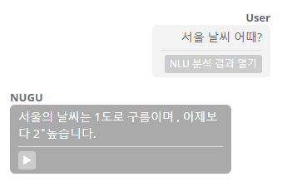
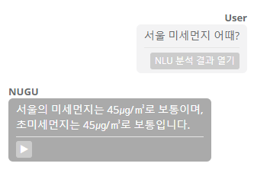
Proxy 연결
{
"version": "2.0",
"resultCode": "OK",
"output": {
“Answer": “msg”
}
}
proxy.py 파일을 실행하여 프록시 서버와 play를 연결시켜 봅니다.
python proxy.py

Slide 21
Q&A

Slide 22

감사합니다.
HCI Lab
학부연구원 김성수
sdasd127@gmail.com

